Slide 1
KEAMANAN
SISTEM OPERASI

Slide 2
Pada jaringan intranet, untuk sistem operasi sangatlah bervariasi karena program aplikasi yang digunakan pada intranet hampir tidak terbatas.
Hal tersebut disebabkan karena protocol networking TCP/IP yang digunakan pada jaringan intranet.
artinya dapat menghubungkan dua komputer dengan konfigurasi pernagkat keras atau lunak yang berbeda tanpa masalah.

Slide 3
Proteksi & Sekuriti Sistem Komputer

Slide 4
Proteksi
Implementasi pengamanan sangat penting untuk menjamin sistem tidak diinterupsi dan diganggu. Proteksi dan pengamanan terhadap perangkat keras dan sistem operasi sama pentingnya. Sistem operasi hanya satu bagian kecil dari seluruh perangkat lunak di suatu sistem.

Slide 5
Domain Proteksi
Mekanisme proteksi sistem komputer
Pada sistem komputer banyak objek yang perlu diproteksi, yaitu :
1. Objek perangkat keras.
Objek yang perlu diproteksi, antara lain :
- Pemroses.
- Segment memori.
- Terminal.
- Disk drive.
- Printer.
2. Objek perangkat lunak.
Objek yang perlu diproteksi, antara lain :
- Proses.
- File.
- Basis data.

Slide 6
Matriks pengaksesan objek
Masalah proteksi adalah mengenai cara mencegah proses-proses mengakses objek-objek yang tidak diotorisasi. Mekanisme ini juga harus memungkinkan membatasi proses-proses ke suatu subset operasi-operasi legal yang diperlukan.
Misalnya proses A dapat membaca file F, tapi tidak menulisinya. Agar dapat menyediakan mekanisme proteksi berbeda dikembangkan berdasar konsep domain.
Domain adalah himpunan pasangan (hak, objek). Tiap pasangan menspesifikasikan objek dan suatu subset operasi yang dapat dilakukan terhadapnya. Hak dalam konteks ini berarti ijin melakukan suatu operasi.

Slide 7
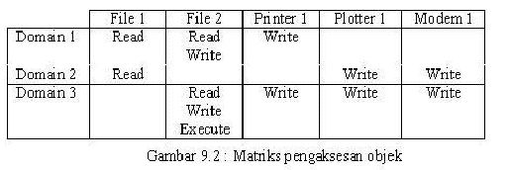
Cara penyimpanan informasi anggota domain
Secara konseptual adalah berupa satu matriks besar, dimana :
o Baris menunjukkan domain.
o Kolom menunjukkan objek.

Slide 8
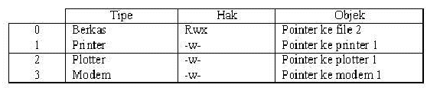
Kapabilitas
Cara lain adalah memecah matrik perbaris. Diasosiasikan tiap proses satu daftar objek yang boleh diakses, bila terdapat tanda operasi yang diijinkan padanya atau domainnya.
Senarai ini disebut senarai kapabilitas (capabilities list).

Slide 9
Antivirus
Perkembangan program antivirus dapat diperiode
menjadi empat generasi, yaitu
1. Generasi pertama : sekedar scanner sederhana.
2. Generasi kedua : scanner yang pintar (heuristic scanner).
3. Generasi ketiga : jebakan-jebakan aktivitas (activity trap).
4. Generasi keempat : proteksi penuh (full featured protection).

Slide 10
Keamanan
Keamanan sistem terbagi menjadi tiga,
1. Keamanan eksternal (external security).
2. Keamanan interface pemakai (user
interface security).
3. Keamanan internal (internal security).

Slide 11
Masalah-masalah keamanan
Terdapat dua masalah penting, yaitu :
a. Kehilangan data (data loss).
a.1. Bencana.
a.2. Kesalahan perangkat keras dan
perangkat lunak.
a.3. Kesalahan/kelalaian manusia.
b. Penyusup (hacker).
b.1. Penyusup pasif,
b.2 Penyusup aktif,

Slide 12
Otentifikasi pemakai
- Kebanyakan proteksi didasarkan asumsi sistem
mengetahui identitas pemakai.
- Masalah identifikasi pemakai ketika login disebut
otentifikasi pemakai (user authentication).
- Kebanyakan metode otentifikasi didasarkan pada
tiga cara, yaitu :
1. Sesuatu yang diketahui pemakai
2. Sesuatu yang dimiliki pemakai
3. Sesuatu mengenai (ciri) pemakai

Slide 13
Ancaman Sistem
1. Interupsi (interuption).
2. Intersepsi (interception).
3. Modifikasi (modification).
4. Fabrikasi (fabrication).

Slide 14
Monitoring Ancaman
1. Rancangan sistem seharusnya publik.
2. Dapat diterima.
3. Pemeriksaan otoritas saat itu.
4. Kewenangan serendah mungkin.
5. Mekanisme yang ekonomis.

Slide 15
Enkripsi
Enkripsi, teknik penyandian data kedalam bentuk baru tanpa mengubah nilai
Digunakan untuk melindungi data dari pengaksesan yang tidak ter-otorisasi
Data yang sudah di enkripsi, dapat di baca dengan melakukan dekripsi

Slide 16
Terima Kasih

